Slide 1

Módulo 4. PHP
Carlos Herrera

Slide 2

OBJETIVOS
Índice
¿Qué es PHP?
Aspectos previos
Variables y constantes. Tipos de datos.
Operadores
Sentencias de control (if, for, switch…)
Funciones

Slide 3
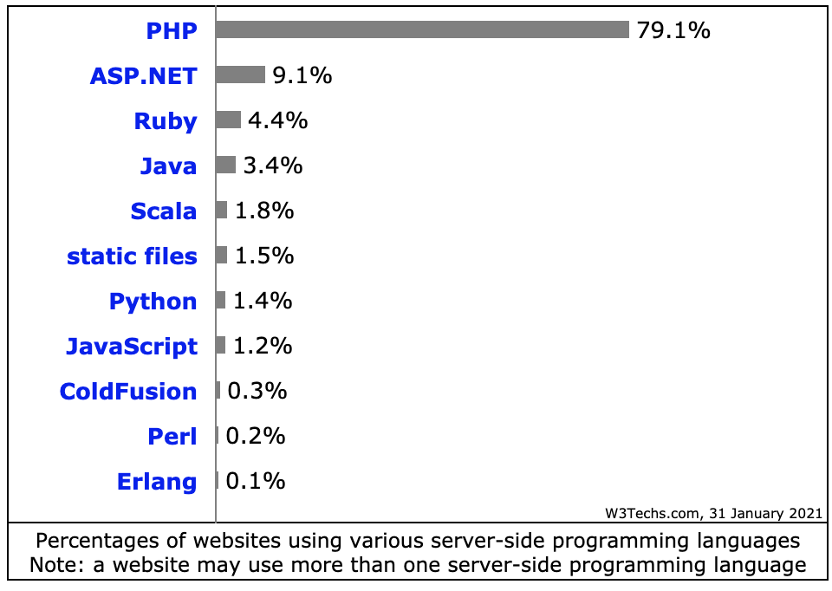
MÓD. 4 - Tema 1: Introducción a PHP
1. ¿Qué es PHP?
PHP es un lenguaje de programación de uso general que se adapta especialmente al desarrollo web. Data de 1995.
El código PHP suele ser procesado en un servidor web para generar conenido web (normalmente html o json).
Fuente: Wikipedia.
Fuente: https://w3techs.com/technologies/overview/programming_language.

Slide 4
INTRODUCCIÓN
2. Aspectos previos
Un archivo php contiene líneas para procesar y líneas para no procesar. Las líneas para procesar se delimitan con <?php y ?>.
Los punto y coma o semicolon(;) son obligatorios.
Si se produce un error en la programación y la excepción no es capturada, la ejecución se interrumpe inmediatamente.
Los comentarios de una sola línea con // y de múltiples líneas con /* Comentario */
Primera posición de los string y de los array es 0.
Los strings se definen entre ‘ o “.
Podemos hacer una depuración básica a través de echo, print_f(), var_dump(), etc.

Slide 5
INTRODUCCIÓN
3. Variables y constantes
Reglas para crear variables y constantes:
Las variables deben empezar con $ seguido del nombre de la variables. Las constantes no empiezan por $.
El nombre de la variable debe empezar con una letra o un guión bajo. No puede empezar por un número.
En los nombres de las variables solamente se permiten caracteres alfanuméricos y el guión bajo (A-z,0-9,_)
Distingue entre mayúsculas y minúsculas.
No pueden ser una palabra reservada.
Los nombres deben tener significado.
Convención de camelCase para variables y SNAKE_CASE para constantes.

Slide 6
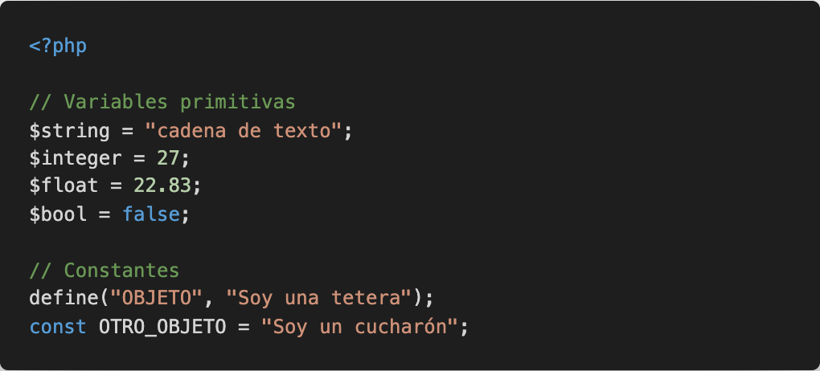
INTRODUCCIÓN
3. Variables y constantes

Slide 7
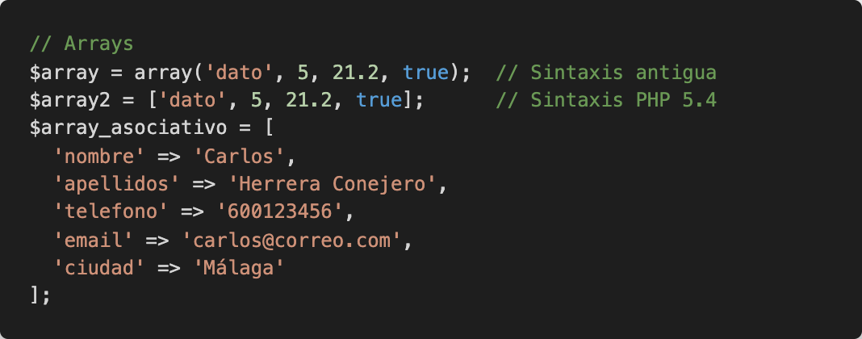
INTRODUCCIÓN
3. Variables y constantes: Arrays

Slide 8
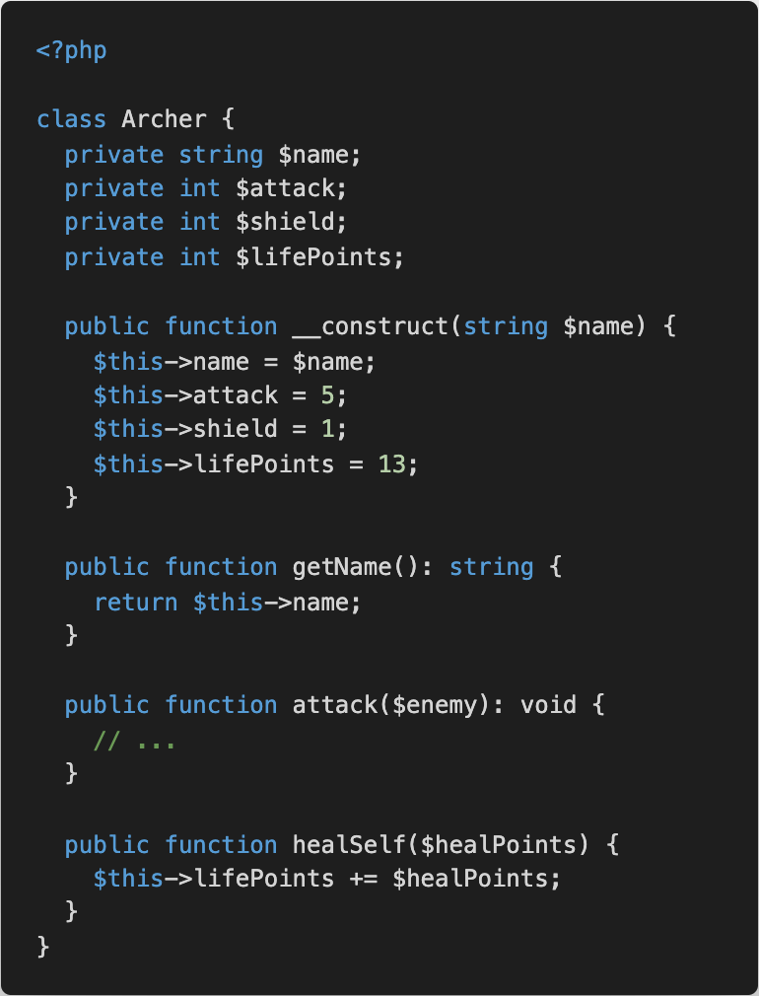
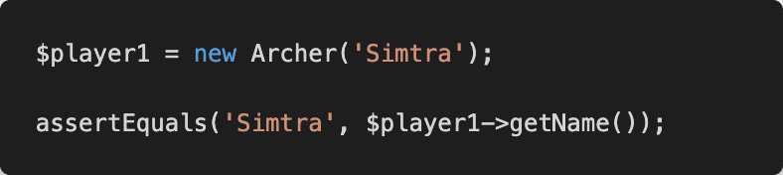
INTRODUCCIÓN
3. Variables y constantes: Clases

Slide 9
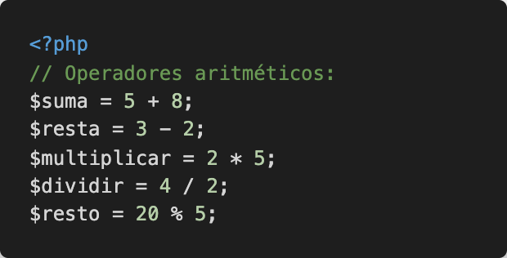
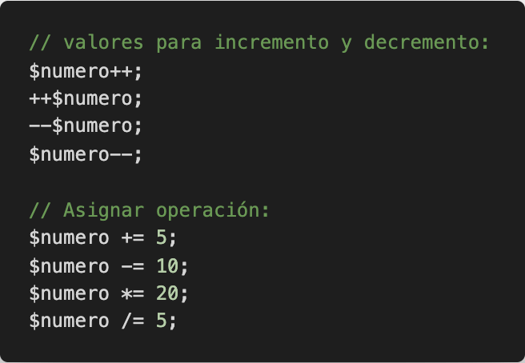
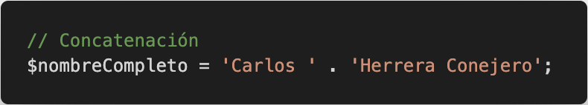
INTRODUCCIÓN
4. Operadores

Slide 10
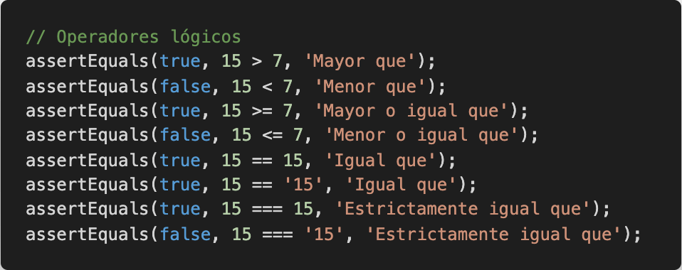
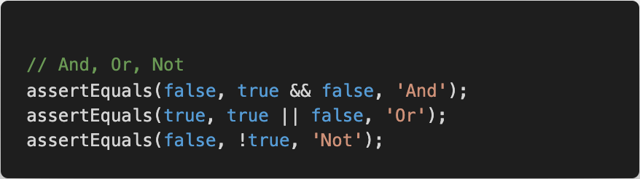
INTRODUCCIÓN
4. Operadores

Slide 11
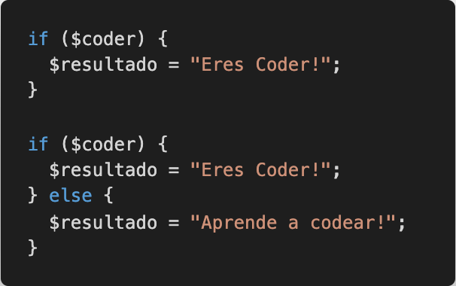
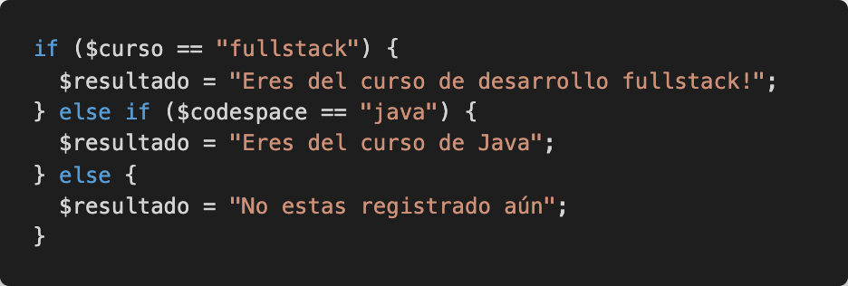
INTRODUCCIÓN
5. Sentencias de control. If

Slide 12
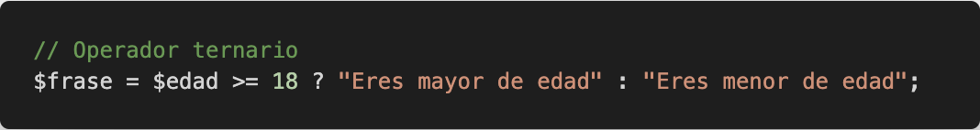
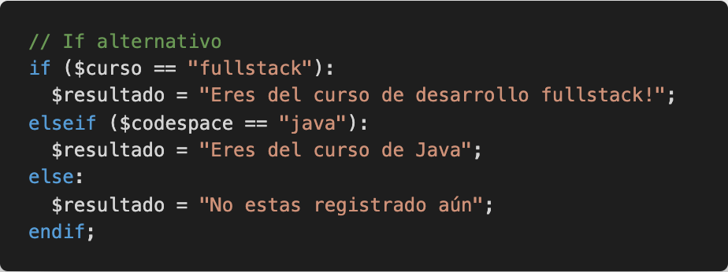
INTRODUCCIÓN
5. Sentencias de control. If

Slide 13
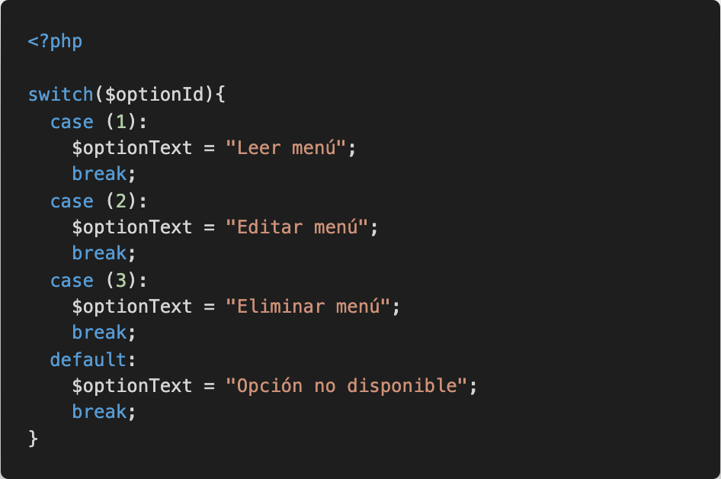
INTRODUCCIÓN
5. Sentencias de control. Switch

Slide 14
INTRODUCCIÓN
5. Sentencias de control. Bucles
while - repite un bloque de código mientras la condición sea cierta
do...while - ejecuta un bloque de código sí o sí, y luego lo repite mientras la condición sea cierta
for - repite un bloque de código mientras la condición sea cierta
foreach - repite un bloque de código tantas veces como elementos tenga un array

Slide 15
Módulo 4 – Tema 1
PHP: INTRODUCCION

Slide 16
DESCANSO

